Slide 1
Számítógépek felépítése
2. előadás egyszerű gépek, adatábrázolás
Dr. Istenes Zoltán
ELTE-TTK

Slide 2
2. előadás tartalma
Informatikai fogalmak...
Turing gép
„Egyszerű gép”
Adat-tárolási formák, adatreprezentáció
  Bináris adat-tárolás
  számok / betűk / egyebek
  pozitív / negatív
  egész / tört , fixpontos / lebegőpontos

Slide 3
Informatikai fogalmak és értelmezése
információ, adat, jel, algoritmus, program, utasítás, hardwer, szoftver, stb.

Slide 4
Informatika
Informatika :
„az a tudományág, amely az információk keletkezésével, továbbításával, feldolgozásával, hasznosításával foglalkozik a legszélesebb értelemben”
(nem szűken számítógépes feldolgozás)

Slide 5
Hírközlési modell
hír
forrás
adó
csatorna
vevő
címzett
kódol
dekódol
kódolás
zajos csatorna
hibajavítás
Notes:
paritásbit
paritás mátrix
jelen memóriákban
ellenőrző összegek

Slide 6
Hír, adat, jel
feldolgozás céljából
hír
adat
továbbítás
céljából
fizikai
ábrázolása
fizikai
ábrázolása
jel
Notes:
hír : jel vagy függvény ismert vagy rögzített megállapodások alapján információt ábrázol továbbítás céljából
jel : hírek vagy adatok fizikai ábrázolása
jelparaméter : a jel azon jellemzője amelynek az értékváltozása a hírt vagy az adatokat ábrázolja
adat : tények és elképzelések nem értelmezett de értelmezhető formában való közzététele

Slide 7
Adat, információ, jel
Adat (data) = információ ami olyan formában van átalakítva hogy könnyebb legyen mozgatni vagy feldolgozni.
A mai számítógépekben: adat = információ bitek formájában
Információ (information) = inger, ami a befogadójának értelemmel bír egy kontextusban.
Információt át lehet alakítani adattá és átadni egy másik befogadónak.
A mai számítógépekben: az információt adattá alakítják, az bekerül a számítógépbe, ahol tárolják és feldolgozzák, majd adatként kikerül és információként értelmezik.
Jel (signal) = “amit küldünk vagy fogadunk”

Slide 8
Közlemény, adat, információ
jelsorozat
közlemény
hasznos új ismeret
forma
tartalom
jelentéstől megfosztva
adat
információ
értelmezett ismeret
Notes:
Környezet hatásai -> döntés -> reagálás
Döntés kiértékelésére : információ alapján
Információ hordozó
Közlemény = hasznos, új ismeret
Információ : adott helyzetben bizonytalanságot csökkent
Információ = a közlemény tartalmi oldala (nem megjelenési forma)
információ : adatokon végrehajtott gondolati műveletek értelmezett eredménye, azaz értelmezett ismeret
Az információ továbbítás, feldolgozás csak az üzenet formai oldalával kapcsolatos (jelentéstől megfosztott jelsorozat)
Adat : jelentéstől megfosztott információ
Adat : hír feldolgozás céljából
Információ : jelsorozat tartalma
Adat : jelsorozat formája
Adat megjelenési formája sokféle
pld. csöngetés...más-más reakció

Slide 9
Jelkészlet, kódrendszer, kódolás
kódrendszer
kódolás
jelkészlet
kódrendszer
szabály-
rendszer
jel
jel
jel
jel
SOS
közlemény
Notes:
jelsorozat szerkezete
Adatfeldolgozás
Adat-átalakítás hatékonyabb formára
Adatfeldolgozás
Adat-átalakítás hatékonyabb formára
Jelkészlet : elemeiből épül fel a közlemény
Szabályrendszer : jelsorozat szerkezete
Kódrendszer = jelkészlet + szabályrendszer
Kódolás = áttérés valamely kódrendszerből egy másik kódrendszerben

Slide 10
Jel, karakter
jel
A/D átalakítás
analóg
digitális
D/A átalakítás
karakterkészlet
folytonos
függvény
karakter
megállapodás szerinti
véges halmaz (ABC)
jelparaméter
a jel azon jellemzői
amelyeknek az értékváltozása
a hírt vagy az adatokat ábrázolja
Notes:
analóg jel : jelparamétere csak folytonos függvényből áll
digitális jel : jelparamétere csak karakterekből áll
karakter : információ ábrázolására szolgáló megállapodás szerinti véges halmaz (ABC) egy eleme. (A halmaz a karakterkészlet)

Slide 11
Algoritmus, program, utasítás
Feladat megoldása = műveletek, átalakítások sorozata
Algoritmus = egy feladatnak a megoldáshoz vezető lépéssorozata
Algoritmus elemi lépései = utasítások a feladatot megoldó számára
Program = utasítások sorozata
Meghatározott (megengedett) utasítások

Slide 12
Hardver - Szoftver
Hardver (hardware) : számítógép elektronikus áramkörei, mechanikus berendezései, kábelek, csatlakozók, perifériák (önmagában nem működőképes)
Szoftver (software) : számítógépet működőképessé tevő programok és dokumentációi
Firmware : számítógép általános vezérlése (csak olvasható programok : ROM)

Slide 13
Turing gép
1928 David Hilbert : létezik-e olyan gép vagy eljárás,
amivel minden matematikai kérdés eldönthető ?
1936 Alan Turing :
véges állapotú gép
T
szimbólum
irás / olvasás
szimbólum
„rekeszek”
...
)
w
8
X
A
w
O
.
a
...
végtelen szalag
balra / jobbra mozdulás
működés : az olvasott jel és az állapot alapján
egy más szimbólumot tud visszaírni
állapotot vált
balra vagy jobbra mozdul a szalagon

Slide 14
Példa Turing gép működésére
”Ha „n” állapotban van,
ha a fej „x” jelet olvas,
írd az „y” jelet,
lépj balra vagy jobbra egyet,
legyen az új állapot „m”.
feladat : oxxoxxxo -> oxxxxxo
szalag áll. megjegyzés
oxxoxxxo 1 írj o-t, 2-es állapot
oxxoxxxo 2 végig az első szám x-esein
oxxoxxxo 2 végig az első szám x-esein
oxxoxxxo 2 első szám vége, 3-as állapot
oxxoxxxo 3 x-est o-ra átír, visszalép
oxxxoxxo 4 o-át x-re átír...
oxxxoxxo 2 első szám vége, 3-as állapot
oxxxoxxo 3 x-est o-ra átír, visszalép
oxxxooxo 4 o-át x-re átír
oxxxxoxo 2 első szám vége, 3-as állapot
oxxxxoxo 3 x-est o-ra átír, visszalép
oxxxxoxo 4 o-át x-re átír
oxxxxxoo 3 második szám vége, o-t töröl
oxxxxxo 5 nincs ilyen állapot, vége
áll. jel ír lép új áll.
1 o o jobb 2
2 o o jobb 3
2 x x jobb 2
3 o üres bal 5
3 x o bal 4
4 o x jobb 2

Slide 15
Egy egyszerű gép vázlata

Slide 16
Egy egyszerű gép
Cél :
műveletvégzés adatokkal
adatok tárolása
műveletek végzése és egymásutáni végrehajtása
eredmény eltárolása
...

Slide 17
2 tárolós egyszerű logikai gép vázlata (műveleti egység)
eredmény
műveleti
egység
művelet
választás
1. adat
2. adat

Slide 18
2 tárolós egyszerű logikai gép vázlata (program tároló)
eredmény
program
tároló
op
műveleti
egység
művelet
választás
1. adat
2. adat

Slide 19
2 tárolós egyszerű logikai gép vázlata (adat tároló)
eredmény
program
tároló
adat
tároló
op x y
műveleti
egység
művelet
választás
1. adat címe
1. adat
2. adat címe
2. adat
Notes:
tároló (memória) : rekesz tartalma / címe

Slide 20
2 tárolós egyszerű logikai gép vázlata (következő utasítás címe)
következő
utasítás
címe
eredmény
program
tároló
adat
tároló
op x y a
műveleti
egység
művelet
választás
1. adat címe
1. adat
2. adat címe
2. adat
Notes:
„csak” végrehajtás szekvenciális

Slide 21
2 tárolós egyszerű logikai gép vázlata („feltételes elágazás”)
következő
utasítás
címe
eredmény
program
tároló
adat
tároló
op x y a
műveleti
egység
művelet
választás
1. adat címe
1. adat
2. adat címe
2. adat

Slide 22
Neumann elvű számítógép I.
bináris (digitális)
elektronikus
belső programvezérlés
memória tárolja a programot és az adatokat
soros feldolgozás

Slide 23
Neumann elvű számítógép II.
A (központi egység) részei:
  a vezérlõ egység (control unit),
  az aritmetikai és logikai egység (ALU),
  a tár (memory) és
  a ki/bemeneti egységek.
  Mindezek teljesen elektronikusak legyenek és bináris számrendszert használjanak. Az ALU képes legyen elvégezni az alapvetõ logikai és aritmetikai mûveleteket (néhány elemi matematikai és logikai mûvelet segítségével elvileg bármely számítási feladat elvégezhetõ).
Tárolt program elvû (a program és az adatok ugyanabban a belsõ tárban tárolódnak).
A vezérlõ egység határozza meg a mûködést a tárból kiolvasott utasítások alapján, emberi beavatkozás nélkül.

Slide 24
Egyszerű gép vázlata
következő
utasítás
címe
eredmény
memória
(program+adat)
op x y a
műveleti
egység
művelet választás
1. adat
címe
2. adat címe
1. adat
2. adat

Slide 25
központi
feldolgozó
egység
memória
ki- és beviteli
egység
...

Slide 26
Szám - számrendszer
“radix-weighted positional number system”
(számrendszer alapján súlyozott helyiértékes számrendszer)
számjegy (pld. 0,1,2,3,4,5,6,7,8,9)
számrendszer alapja (pld. 10)
szokványos 10-es számrendszer (0,1,2,3,4,5,6,7,8,9)
564,2 = 5*10² + 6*10¹ + 4*10⁰ + 2*10⁻¹
Notes:
számjegy - véges számú különbözö jel, mennyiséget jelöl
számrendszer alapja - számjegyek száma (base, radix)
számjegyek „egymásmellé” írása - szám
egy számjegy a számon belüli relatív helyzete súlyozva van

Slide 27
Adat-tárolási formák
Adatreprezentáció

Slide 28
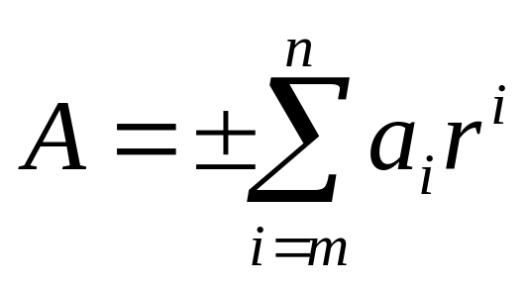
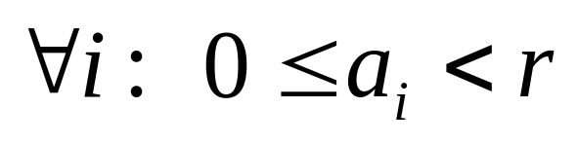
Számok szokásos írásmódja fixpontos írásmód
írásmód:
A=(a_{n} a_{n-1}...a₂a₁a₀,a₋₁...a _{m-1}a_{m})
ahol :
a_{n},...,a₁,₀,a₋₁,...,a_{m}
az egyes helyiértékeken
szereplő számjegyek
alaki értékei
jelentése r (radix) alapú számrendszerben :
és ahol
Notes:
Cserny könyvben más van ?!

Slide 29
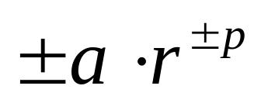
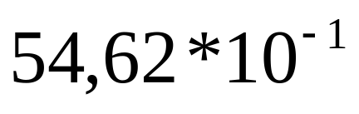
Lebegőpontos írásmód
lebegőpontos szám :
a : mantissza (fixpontos szám)
p : karakterisztika, a hatványkitevő (fixpontos egész szám)
r : radix, a számrendszer alapszáma
Notes:
példák, példák

Slide 30
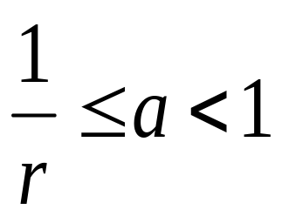
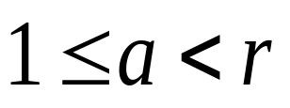
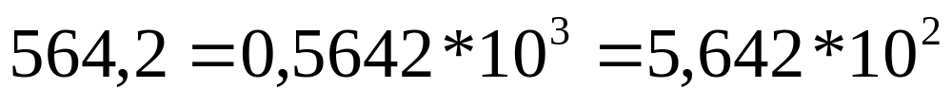
Normalizálás
normalizálás (nullára) :
normalizálás (egyesekre) :

Slide 31
Adatábrázolás kritériumai
Hatékony tárolás
Egyértelműség (könnyen értelmezhető)
Egyszerű, gyors műveletvégzés
Notes:
hétköznapi példám : notesz - menedzser kalkulátor - számítógép

Slide 32
Bináris adatfeldolgozás
számítógép : információ feldolgozó eszköz
információ : numerikus / nem-numerikus
bináris számábrázolás...
minden
0-k és 1-ek
sorozatával van ábrázolva

Slide 33
Bináris adat-tárolás

Slide 34
Miért bináris?
Miért a kettes számrendszert használjuk ?
Technikai okok :
legjobban megkülönböztethető állapotok
Elvi, matematikai okok :
„tömörség”
(hány darab számjegy, hány féle számjegy)
Notes:
4 szintű üzenetrögzítő
Hartley H=k(szóhossz)*log n(elemek száma)
100 krumpli mennyiségének a tárolása babszemekkel
100as alap : 100 krumpli
10es : 10e2 (100): 2*10 = 20
7es : 7e3 (343)= 21
6os : 6e3 (216)= 18
5ös : 5e3 (125) = 15
4es : 4e4 (256) = 16
3as : 3e5 (243) = 15
2es : 2e7 (128) = 14
20 ?
4e3 (64) = 12
3e3 (21) = 9
2e5 (32) = 10

Slide 35
Bit, byte, Kb, Mb, szó
bit = (binary digit) az információ tárolás legkisebb egysége
8 bit = 1 byte
1024byte = 2¹⁰ byte = 1Kilobyte = 1Kb = 8Kbit
1024 Kb = 1Megabyte = 1Mb
egy adott gépen : „n” byte = 1 szó (word)
(általában n = 2 vagy 4)

Slide 36
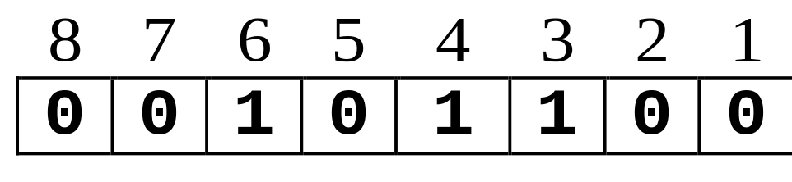
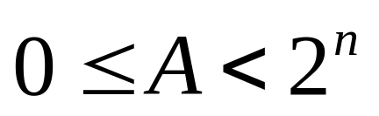
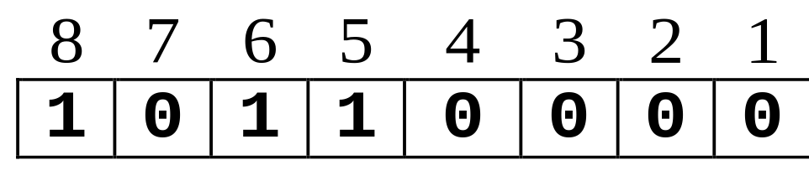
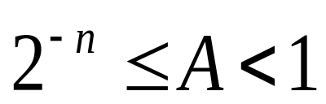
Pozitív számok tárolása
(Fixpontos tárolás)
egészek :
n : a tárolócellák
(bitek) száma
.
a tárolt számérték : 44
kettedespont
törtek :
.
a tárolt számérték : 11/16= 0.6875
Notes:
egy kézen meddig tudunk számolni
00101.110 = 5,75
13,25= 01101.010

Slide 37
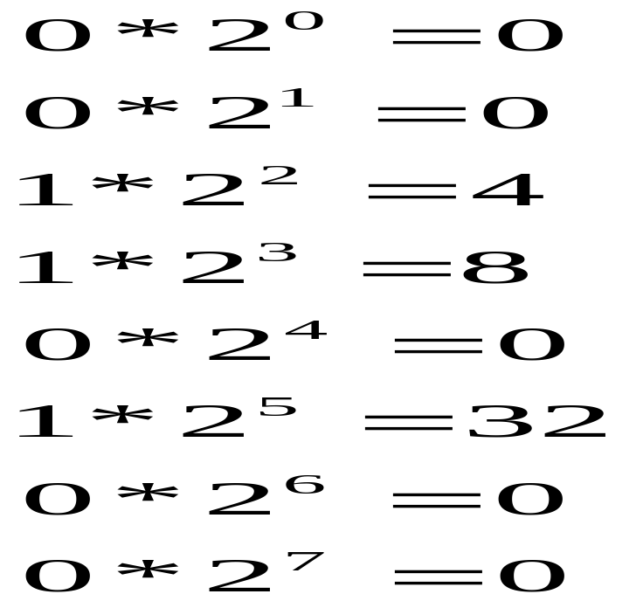
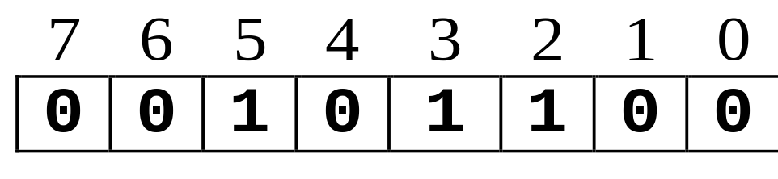
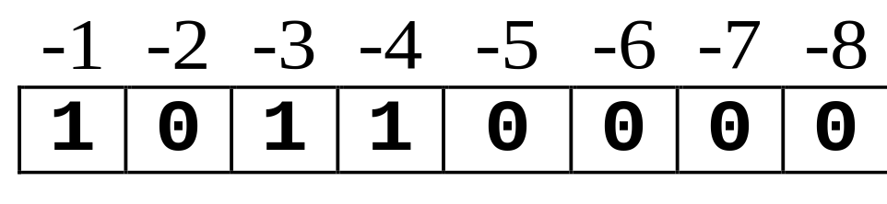
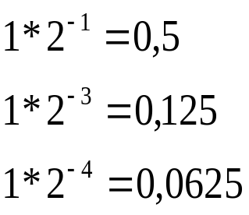
Pozitív számok tárolása, példák
egész, 2-es számrendszer :
.
a tárolt számérték : 44
tört :
.
a tárolt számérték : 0.6875
Notes:
egy kézen meddig tudunk számolni

Slide 38
Pozitív és negatív egész számok ábrázolása
Előjel és abszolút értékes ábrázolás :
első bit 0 : pozitív , első bit 1 : negatív,
utána az abszolút értek (n-1 biten)
példa :
101100=44
| 0 | 0 | 1 | 0 | 1 | 1 | 0 | 0 |
+44
előjelbit
| 1 | 0 | 1 | 0 | 1 | 1 | 0 | 0 |
-44

Slide 39
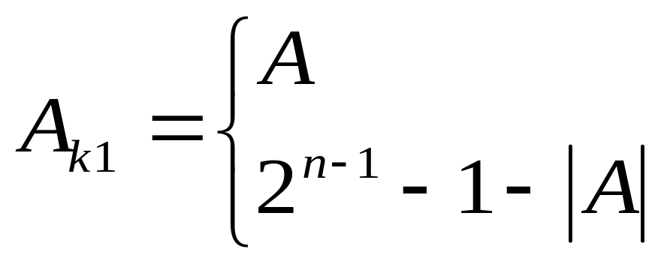
Pozitív és negatív egész számok ábrázolása
1-es komplemens :
ha A≥0
különben
példa :
101100=44
+44 → 00101100
-44_{k1} → 11010011
...
képzés
Notes:
egyes komlemens képzés : 0<->1

Slide 40
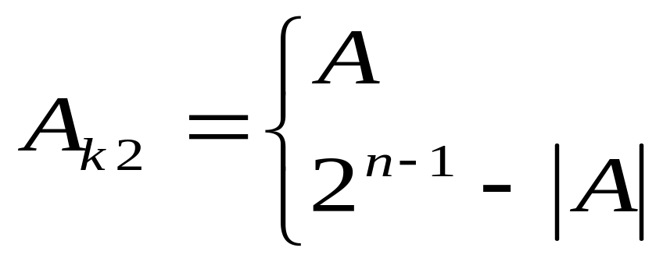
Pozitív és negatív egész számok ábrázolása
2-es komplemens :
ha A≥0
különben
példa :
+44 → 00101100
-44_{k1} → 11010011
-44_{k1}+1 → 11010100
képzés ha A_{k2}<0 : A_{k2} = A_{k1} + 1
ha A≥0 : A_{k2} = A_{k1} = A
Notes:
kettes komplemens képzés : jobbról-balra az első egyesig ugyan az, majd 1<->0

Slide 41
Pozitív és negatív egész számok ábrázolása
többletes : A_{t} = A + t ahol „t” a többlet
példa 128 többletesre :
+44 → „128+44” → 172 → 10101100
- 44 → „128 - 44” → 84 → 01010100

Slide 42
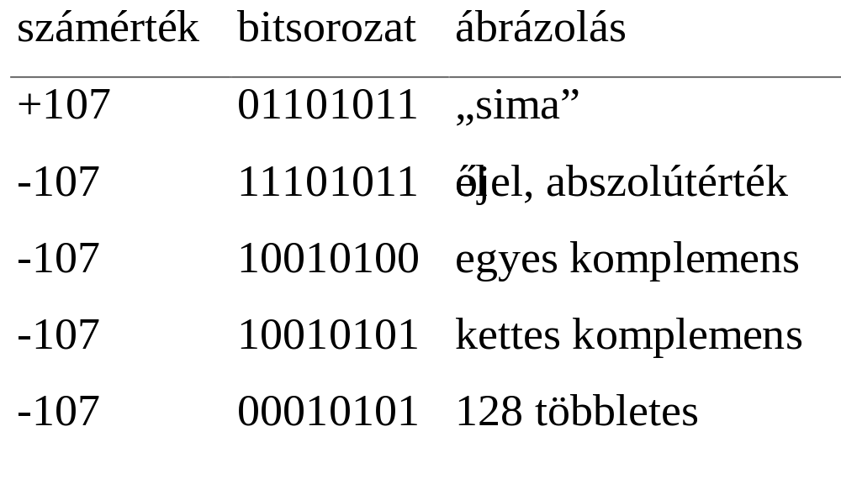
Pozitív és negatív egész számok tárolása, példák
Notes:
különbségek :
műveletek
ábrázolható tartomány
0-ák száma

Slide 43
Számok lebegőpontos tárolása
ANSI/IEEE 754
A = ±a*2^{q} = (-1)^{s} * (1.b)*2^{p}
s : mantissza előjele (0 ha pozitív)
b : mantissza törtrésze (egyesekre normalizált)
p : karakterisztika értéke
e : eltolás (többlet)
előjel karakterisztika mantissza
S | (p+e) | b

Slide 44
Számok lebegőpontos tárolása
ANSI/IEEE 754

Slide 45
Számok lebegőpontos tárolása
ANSI/IEEE 754, példa
-13,375 : 13 + 0,375 : 1101,011₂
negatív szám = előjel : 1
egyesre normalizálva: 1,101011₂*2³
mantissza (szignifikandus): 101011000...
127 többletes karakterisztika = 130 : 10000010₂
előjel karakterisztika mantissza
1 1000001|0 1010110|00000000|00000000

Slide 46
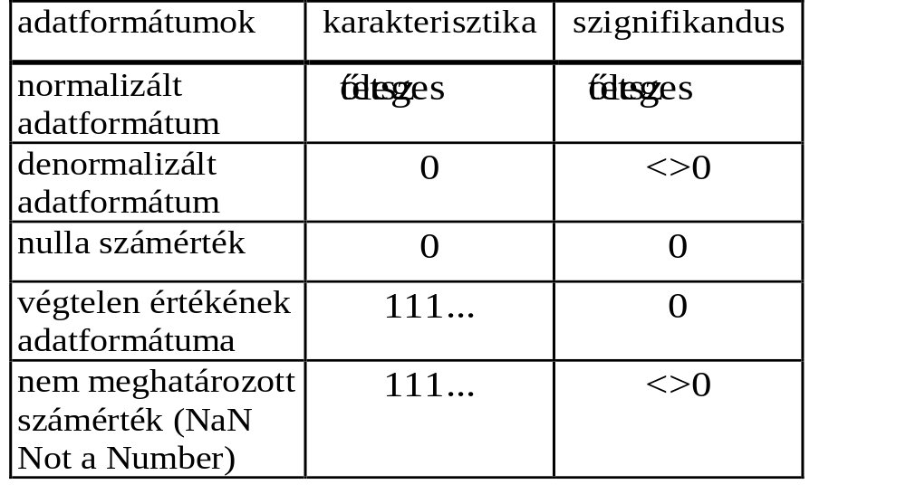
Számok lebegőpontos tárolása
ANSI/IEEE 754, jellemzők
Notes:
problémák műveletekkel...
alul - felöl csordulás, kerekítés

Slide 47
BCD
(Binary Coded Decimal)
példa:
1 9 7 3
0001 1001 0111 0011
1.byte 2.byte
Notes:
gyakran utolsó tetrád az előjel
1100 +
1101 -
elöl feltöltve ha kell : 0000

Slide 48
Gray kód
Decimális Bináris Gray
0 0000 0000
1 0001 0001
2 0010 0011
3 0011 0010
4 0100 0110
5 0101 0111
6 0110 0101
7 0111 0100
… … …
tulajdonsága: mindig csak 1 bit változik

Slide 49
Hexadecimális számábrázolás
0000 0
0001 1
........ ..
1000 8
1001 9
1010 A
1011 B
1100 C
1101 D
1110 E
1111 F
hexadecimális kódok
példa :
107 = 0110 1011₂ = 6B₁₆
6 B

Slide 50
Alfanumerikus karakterábrázolás
EBCDIC (Extended Binary Coded Decimal code for Informations Change) zónarész + számjegyrész
ASCII (American Standard Code for Information Interchange)
ISO 7 bites
betűk, számok, írásjelek, vezérlő karakterek
például : 32=„ ” (szóköz), 48=„0”, 65=„A”
Notes:
[Cserny pp78] ASCII tábla
[Számítástechnika 2.6.2 pp47] EBCDIC tábla

Slide 51
Egyéb (öndefiniáló) adattárolási módok
jelölt adatábrázolás (tagged storage) : + adat típus, felhasználás módja
deszkriptoros tárolási forma (data descriptor) : + hozzáférési jogok, cél)
összetett strukturális forma
Notes:
milyen típusú az adat ?
biztonság, védelem....
hw / sw kezelés...

Slide 52
Adattárolási módok összefoglalás
1011= ?
„sokféle” kódolás
„minden” a kódolástól függ...
= ?
ábrázolható tartomány, műveletek...
Notes:
művletek késöbb az ALU-nál...
utasítás tárolási módok
2 kézen meddig tudunk számolni ? (lebegőpontos, nem feltétlen bináris !)
jelrendszer jelei sorrendben : . ) O X
) X . = ? = 44

Slide 53
1/16 és 1/10 a kettes számrendszerben
1/16₁₀= ?₂
0,0001 (1/16)
0,0001 (1/16)
0,0010 (1/8)
0,0010 (1/8)
0,0100 (1/4)
0,0100 (1/4)
0,1000 (1/2)
0,1000 (1/2)
1,0000 (1)
= 0,0001₂
1/10₁₀= ?₂
= 0,000110011001100110...₂
végtelen szakaszos kettedes tört...

Slide 54
0,1+0,1+0,1+ 0,1+0,1+0,1+ 0,1+0,1+0,1+0,1
= ?
0,0001100110011... (0,1₁₀)
0,0001100110011... (0,1₁₀)
0,0011001100110... (0,2₁₀)
0,0011001100110... (0,2₁₀)
0,0110011001100... (0,4₁₀)
0,0110011001100... (0,4₁₀)
0,1100110011000... (0,8₁₀)
0,001100110011... (0,2₁₀)
0,111111111111... (1₁₀)

Slide 55
Összefoglalás

Slide 56
